Slide 1
Scrittura Beneventana
la scrittura dell’Italia Meridionale
proFBonomo

Slide 2
scrittura dell’Italia del sud dalla fine dell’VIII sec. al XIII.
usata ancora nel XII in concorrenza con la CAROLINA e poi definitivamente sostituita con il diffondersi nel XIII della scrittura gotica.
tra le varie denominazioni prende il titolo di CASSINESE con ovvio riferimento al centro più eminente di produzione libraria presso l’Arcicenobio di Monetecassino.
proFBonomo

Slide 3
1. Contesto
Dal punto di vista grafico, nell’Italia meridionale non possiamo ricostruire la scrittura nel periodo tra VII e VIII secolo.
alla fine del secolo VIII si trovano alcuni documenti prodotti a Cava dei Tirreni e a Montecassino in corsiva nuova della tradizione romana.
proFBonomo

Slide 4
codici librari: dopo quelli prodotti in onciale nel VI secolo in località dove si era mantenuta la tradizione tardo-latina (a Napoli, a Capua, al Vivarium di Cassiodoro) si deve aspettare la fine dell'VIII secolo per trovare quattro codici, realizzati a Montecassino, che hanno caratteristiche fra loro comuni di una nuova scrittura, ancora nella sua fase iniziale, la BENEVENTANA, che venne così definita già dal secolo XIV, perché ebbe la sua massima espansione nel Ducato di Benevento.

Slide 5
seconda metà del Novecento
due studiosi italiani misero in discussione il ruolo esercitato da Montecassino nella formazione della scrittura beneventana: G. Cencetti rilevando i collegamenti con la regione occupata dai Longobardi nell’Italia settentrionale e in particolare con l’abbazia di Nonantola e G. Cavallo osservando la scrittura beneventana già formata nel secolo X a Benevento, ai tempi dell’arcivescovo Landolfo I, quando Montecassino, distrutta ottant’anni prima dai Saraceni, stava appena iniziando ad essere ricostruita e riorganizzata sotto la guida dell’abate Aligerno.
A Benevento dunque, diventata in quel periodo con Pandolfo Capodiferro la capitale della riunificata regione della Langobardia meridionale, principato potente e in espansione, la scrittura si formò e da lì si diffuse nelle altre parti del meridione italiano.

Slide 6
Negli ultimi decenni del secolo VIII fa la sua comparsa in Italia una scrittura minuscola simile alle scritture dell’Italia del nord
Nei territori del sud Italia, quella che poi sarà la Langobardia minor nei primi secoli del medioevo si continuava a usare l’ONCIALE per uso librario.
Codex Beneventanus chiamato così a partire dal colophon di Lupus, il copista. Presenta note liturgiche in beneventana (pericopi di messe): fanno pensare a un suo uso all’interno del Ducato.
proFBonomo

Slide 7
importanza della produzione scrittoria delle cancellerie dei ducati di Benevento e Spoleto
probabilmente anche una produzione libraria in una minuscola oggi difficilmente rintracciabile.
minuscola prebeneventana: identificabile in alcuni manoscritti ricollegabili a Montecassino
proFBonomo

Slide 8
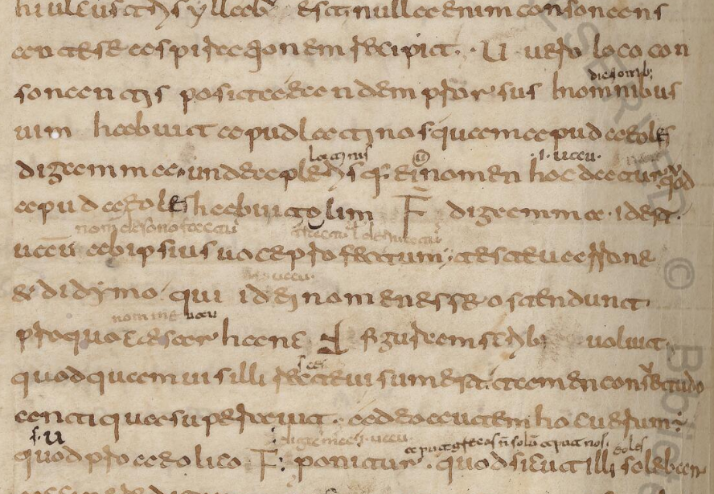
Il Vat. lat. 3313 tramanda le Institutiones grammaticae di Prisciano. Il codice è scritto in beneventana del primo periodo (VIII ex. – IX sec.), e riporta numerose note marginali di mani diverse ma sempre nella stessa scrittura. Il manoscritto è stato datato all’inizio del IX sec. e i paleografi hanno ipotizzato come luogo di origine la biblioteca capitolare della città di Benevento. La collocazione così puntuale deriva dalle note al f. 1r e 281v di mano di Luigi Theuli, bibliotecario della suddetta biblioteca nel XV sec. Gli studi più recenti fatti da Tarquini, tuttavia, hanno messo in luce la possibilità di retrodatare il codice alla fine dell’VIII sec. e di collocarne la produzione nel monastero di Montecassino in cui erano attivi Paolo Diacono e il suo discepolo Ilderico. L’ornamentazione del codice, confrontata con altri manoscritti dei quali si è ipotizzata l’origine cassinense, potrebbe dare ulteriori elementi a sostegno di quest’ultima ipotesi.Il codice fece parte della biblioteca di Fulvio Orsini giungendo in Biblioteca Vaticana nel 1602.

Slide 9
A lungo si è pensato che la culla di questa tipizzazione fosse l’abbazia benedettina di Montecassino, dove si sarebbe ulteriormente sviluppata nei secoli IX e X e da dove poi, definitivamente formata nell'XI secolo, si sarebbe diffusa negli altri centri benedettini dell'Italia meridionale e della costa dalmata.
Questa tesi fu sostenuta nel 1914 da E. A. Lowe, che censì circa 600 codici, di cui pubblicò quindici anni più tardi anche una imponente raccolta di facsimili (Scriptura Beneventana).
Lowe, The Beneventan script, 1914.
proFBonomo

Slide 10
2. Luoghi
diffusione all’interno dei potentati longobardi nell’Italia meridionale
anche la costa DALMATA dove la beneventana fu usata grazie al rapporto commerciale esistente con queste aree geografiche e le città pugliesi ma anche per la diretta dipendenza dei monasteri, per esempio san Crisogono a Zara.
proFBonomo

Slide 11
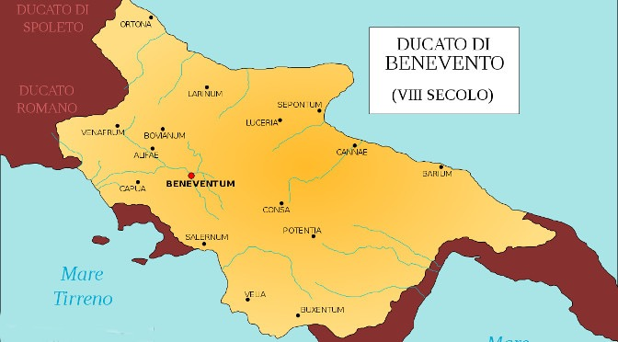
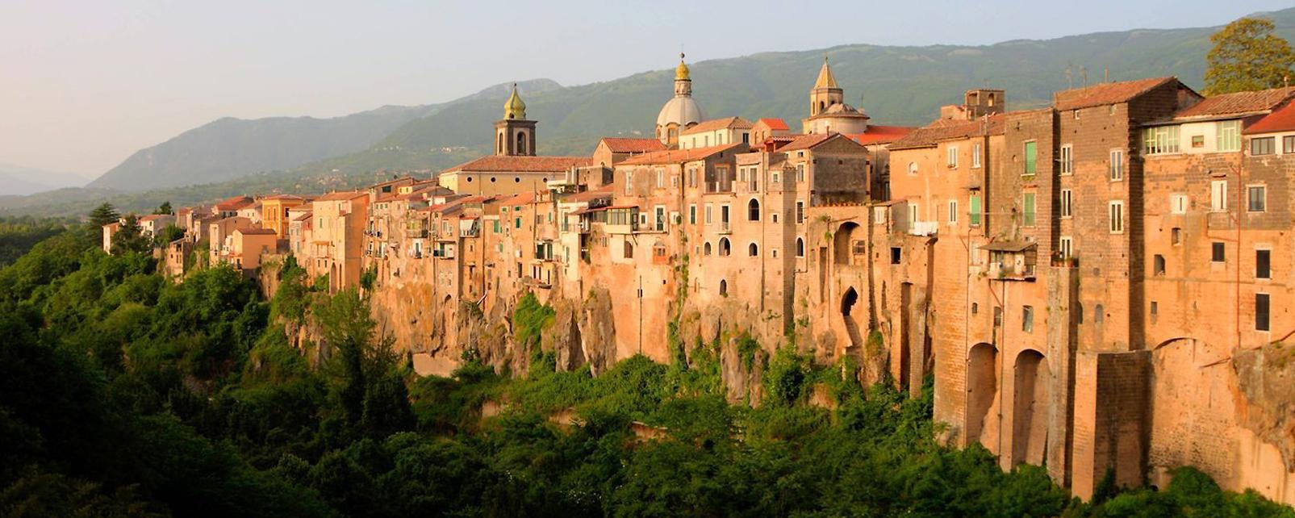

Slide 12
3. Origine della scrittura
la beneventana nacque come calligrafizzazione della corsiva nuova per l’esigenza di una scrittura più agile e meno dispendiosa dell’onciale e della semionciale.
LOWE esclude nel suo studio una dipendenza dalla VISIGOTICA mentre Schiaparelli vi trova diversi elementi comuni
proFBonomo

Slide 13
3. Origine della scrittura
secondo LOWE la beneventana è indipendente per
a formata da due c c accostate tendenti a toccarsi in alto; t con ansa a sinistra
proFBonomo

Slide 14
3. Origine della scrittura
B. La legatura obbligatoria della i quando segue e, f, g, l, r secondo uno schema noto nella corsiva:
proFBonomo

Slide 15
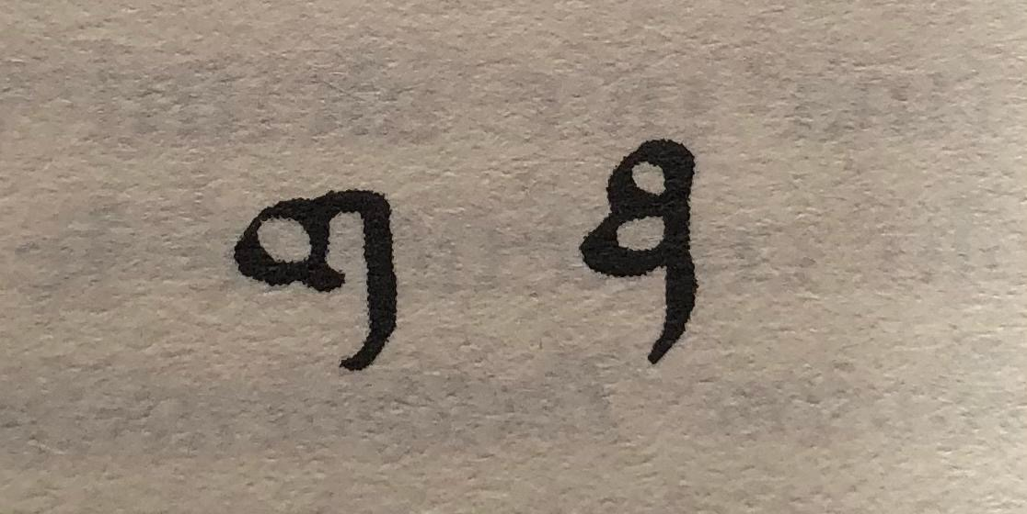
3. Origine della scrittura
C. uso della i alta (I) invece della i bassa quando è all’inizio della parola in base alle lettere che seguono
D. i alta quando è semivocalica
differenziazione di ti
suono duro TIBI
suono ASSIBILATO PRETIUM
proFBonomo

Slide 16
caratteristiche autonome che compaiono con sistematicità dal X secolo e che hanno spinto LOWE a identificare quattro fasi della formazione della beneventana
La beneventana, già dal secolo X, ha alcune caratteristiche definite, come il tratteggio fluido, le forme delle lettere rotondeggianti, le lettere accostate fra loro, l’uso rigido di alcuni legamenti obbligatori e numerose altre legature.
la Beneventana continua a mantenere l’onciale per incipit, explicit e capitula
proFBonomo

Slide 17
4. Criteri di datazione
proFBonomo

Slide 18
Prima fase
proFBonomo

Slide 19
subito dopo la prima ricostruzione per opera dell’abate Petronace, l’abbazia diviene centro della vita religiosa e della cultura medievale
le condizioni politiche, che portarono il sud Italia fuori dall’orbita dell’impero, e culturali per cui nessun altro centro era in grado di rivaleggiare con Montecassino, favorirono il suo scriptorium al quale affluirono monaci, studiosi e codici da ogni parte dell’Europa.
proFBonomo

Slide 20
Periodo dei tentativi VIII-IX sec.
incertezza su ogni elemento. Morfologia delle lettere a e t ancora non ben definita e le legature non sono costanti
non c’è ancora la regola per il doppio uso della legatura ti
elementi della corsiva con caratteristiche irregolari (il copista usa lettere differenti e non c’è regolarità nell’uso delle legature)
le aste (b, d, I, l, h) come nelle scritture del nord, presentano un ingrossamento (ASTE CLAVATE) o una sorta di raddoppiamento “a frusta”.
PRISCIANO VATICANO, Vat. lat. 3313
manoscritto liturgico cassinese
proFBonomo

Slide 21
Seconda fase
proFBonomo

Slide 22
Periodo della formazione, IX-X sec.
Dopo la distruzione dell’883, i monaci si rifugiano a TEANO e poi a CAPUA.
la scrittura è più calligrafica e regolare con l’allineamento più curato e l’uso obbligatorio di alcune legature con i
si stabiliscono due regole precise
uso della i alta all’inizio della parola quando non seguono lettere con asta alta. In mezzo alla parola quando la i ha un suono semivocalico (FIUME; GUIDA)
doppio uso della legatura ti (sordo - itineris - e assibilato - nuntiis, p. 129).
proFBonomo

Slide 23
Periodo della formazione, IX-X sec.
si stabilizza l’interpunzione con un sistema regolare di punteggiatura e il caratteristico uso del punto interrogativo.
dopo il X secolo di fronte all’uso di diverse forme di lettere si stabilizza la morfologia con la scelta di una sola tra le diverse varianti.
proFBonomo

Slide 24
Landolfo Sagace
Il Pal. lat. 909 è un codice in beneventana che tramanda l'Historia Romana di Landolfo Sagace, un’opera in 26 libri basata su due fonti principali ovvero l'omonimo scritto di Paolo Diacono, che a sua volta riproduce ed estende il Breviarium di Eutropio, e la cosiddetta Historia tripartita, ossia la traduzione latina abbreviata della cronaca bizantina di Giorgio Sincello e Teofane il Confessore. Riconosciuto dalla maggior parte degli studiosi come esemplare allestito sotto il diretto controllo dell'autore, il codice comprende anche due liste di sovrani, quella degli imperatori romani e quella delle imperatrici (ff. 302v-305v), e l'Epitome rei militaris di Vegezio (ff. 306r-359v). La lista degli imperatori termina con i nomi di Basilio II e Costantino VIII, presentati come ancora in vita e che regnarono dal 976 al 1025; tali date, insieme all’analisi paleografica, costituiscono i termini post quem e ante quem per la copia del codice e quindi per la composizione dell'opera. Esso presenta numerose annotazioni marginali alcune più tarde (tardomedievali e umanistiche), altre coeve e nelle quali talvolta figurano esortazioni esplicitamente destinate a un princeps: ciò ha fatto avanzare da Traube l’ipotesi che il manoscritto sia stato elaborato per la corte di Napoli, mentre di minor favore ha goduto la successiva ipotesi di Crivellucci che ha proposto di collocarlo a Benevento.
Numerosi indizi nel codice ci permettono di ricostruirne la storia: sarebbe stato portato assai presto oltralpe per iniziativa dell’imperatore Enrico II il Santo (1014-1024) o, più probabilmente, di Enrico III il Nero (1039-1056) che lo donò all'abbazia di Corvey, da cui sarebbe poi confluito nella Biblioteca Palatina di Heidelberg, le cui collezioni entrarono in Vaticana tra il 1622-1623.

Slide 25
Terza fase
proFBonomo

Slide 26
Periodo della maturità, XI-XII sec.
segue alla ricostruzione di Montecassino ad opera dell’abate ALIGERNO (950) e corrisponde agli abbaziati da ATENOLFO (1011-1022) a ODERISIO (1087-1105)
epoca d’oro sotto l’abate Desiderio (1058-1087 – papa Vittore III). È il secolo dell’egemonia culturale su tutta l’Italia del Sud e in cui si fissa il canone della scrittura.
diffusione in tutto il ducato di Benevento fino al XIV secolo e quindi beneventana.
proFBonomo

Slide 27
Periodo della maturità, XI-XII sec.
utilizzo di una penna morbida con punta piatta; minima presenza del chiaro e maggiore presenza dello scuro nel tratteggio della lettera.
“gotico-cordellato”, caratteristica della scrittura in questo periodo: spezzatura delle aste delle lettere con le aste brevi sul modello della i, m, n, u, in due rombi
proFBonomo

Slide 28
Periodo della maturità, XI-XII sec.
seconda caratteristica: linee orizzontali delle lettere e, f, g, r, t che in questo periodo proprio nelle produzioni cassinesi sono tracciati tutti perfettamente allineati.
sembra formata da una serie di lettere appese a una corda che coincide con la linea superiore del sistema binario in cui si iscrive la parola. Qui nell’esempio, REGERET
proFBonomo

Slide 29
Quarta fase
proFBonomo

Slide 30
Periodo della decadenza, XII-XIII sec.
tende a rimpicciolirsi
forme più angolose
si introducono elementi di altri centri scrittori
proFBonomo

Slide 31
Caratteristiche generali
deriva da: minuscola corsiva o da una precarolina italiana, p. 123
caratteristica regolare di ogni lettera con il succedersi di tratti grossi e fini (chiaro scuro)
alfabeto e legature p. 124
proFBonomo

Slide 33
ad supradictas Novembres sic temperetur
hora vigiliarum agenda parvissimo inter-
proFBonomo

Slide 34
Centri scrittori
dopo la morte di CASSIODORO e quindi dell’esperienza del suo centro scrittorio di fondazione, il VIVARIUM, splendente centro di cultura, a capo della vita culturale si erge il monastero fondato da san Benedetto.
A partire dalla Regula che assegna a ciascun monaco codices, graphumet tabulas, secondo la prassi monastica orientale dei monaci affinché copino i manoscritti d’uso nella propria cella e poi con i secoli negli scriptoria dei propri monasteri.
proFBonomo

Slide 35
Il tipo di Bari
proFBonomo

Slide 36
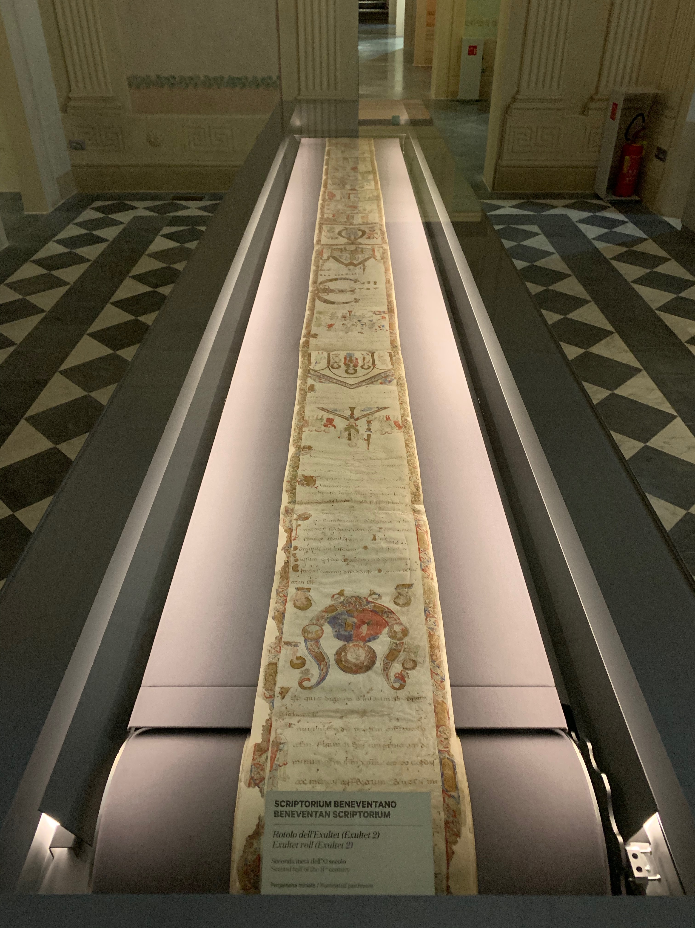
gli Exsultet
Exsultet in Beneventana.

Slide 37
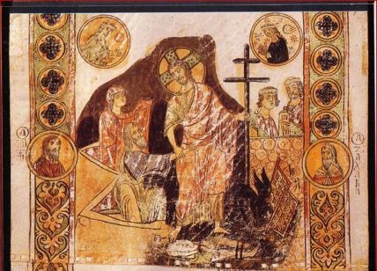
proFBonomo

Slide 38
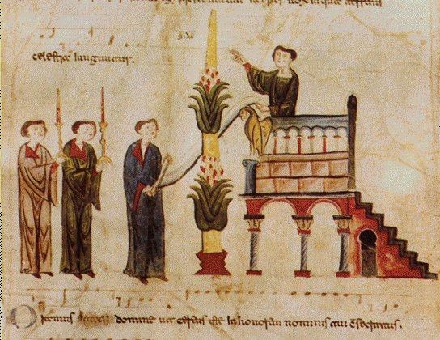
proFBonomo

Slide 39
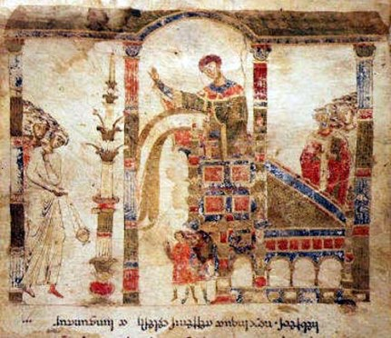
proFBonomo

Slide 40
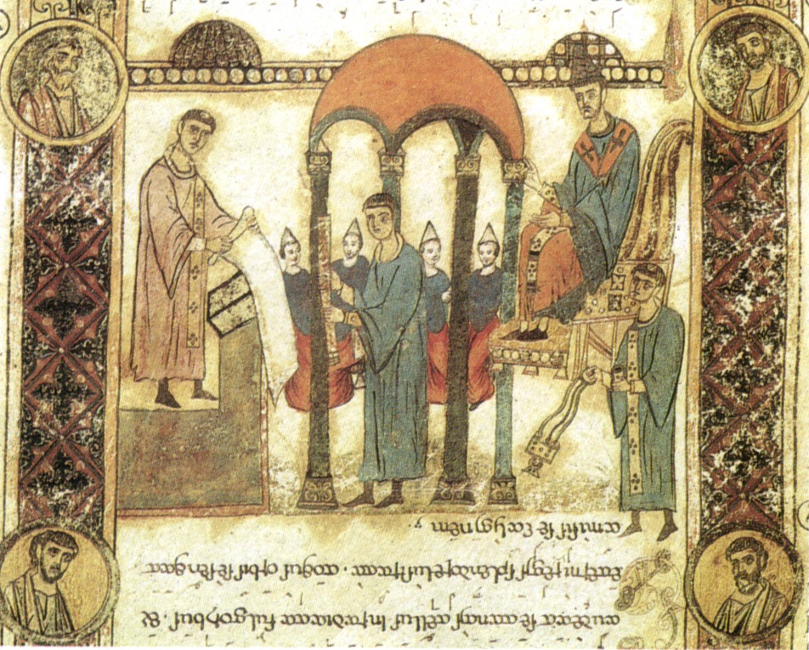

Slide 41
Appunti di storia Cassinese
il cenobio venne distrutto per la prima volta nel 581 dai Longobardi
ricostruito nel 717 sotto la guida dell’abate PETRONACE
in breve tempo il monastero acquisisce grande splendore annoverando tra i monaci membri della famiglia reale, santi, imperatori e monarchi che vi trovarono asilo
Adalardo, zio di Carlo Magno e abate di Corbie
s. Anselmo fondatore di Nonantola
Carlomanno
Rachi re dei Longobardi
proFBonomo

Slide 42
fu il luogo di formazione di una scuola monastica con a capo il famoso Paolo Diacono capo scuola e maggiore erudito della sua generazione di monaci.
i saraceni distruggono il monastero una seconda volta nell’883. I monaci si rifugiano a Teano e Capua sotto la protezione dei principi del luogo
solo nel 949 l’abate ALIGERNO riuscì a ricostruire chiesa e monastero, tornando al suo splendore dopo circa mezzo secolo con gli abati Teobaldo, Richerio, Federico di Lorena (poi papa Stefano IX nel 1056) Desiderio, poi papa Vittore III nel 1086.
proFBonomo

Slide 43
In questo periodo il monastero di Montecassino diviene un centro di arti e cultura che precorre il movimento successivo ad opera delle università e che darà poi origine al periodo di rinascenza del XII secolo.
un lento declino porta l’abbazia all’abbandono fino a quando subirà anch’essa l’imposizione dell’ABATE COMMENDATARIO nel 1454.
Giulio II la incorporò alla congregazione monastica di santa Giustina che fece di Montecassino il suo ordine fino alla seguente formazione della congregazione cassinese.
proFBonomo

Slide 44
Le tribolazioni dell’abbazia non finiscono, come sappiamo. Basti ricordare il 15 febbraio del 1944 quando gli americani distruggono l’Arcicenobio
Ultima distruzione: la chiusura della Congregazione cassinese, e l’annessione alla congregazione sublacense, fino alla soppressione della diocesi di Cassino e agli ultimi scandali che hanno colpito il monastero fondato da san Benedetto.
proFBonomo

Slide 45
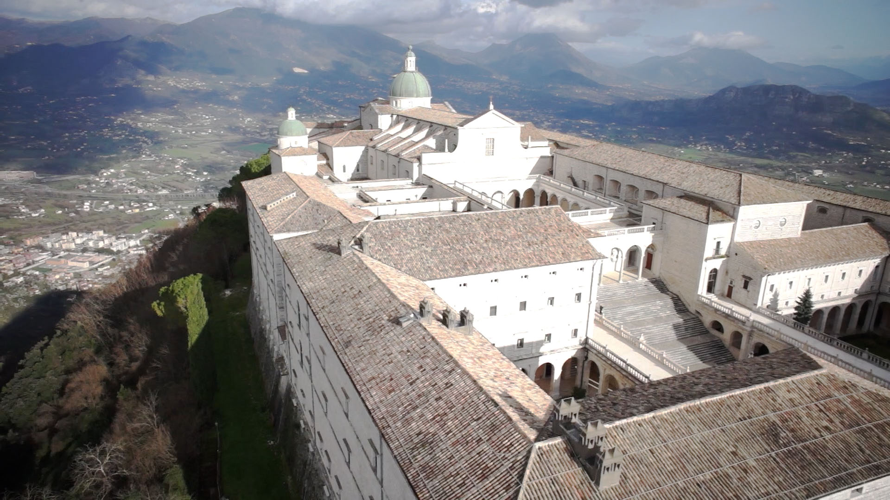

Slide 46
